Slide 1








Proceso de Acreditación Beneficios 2023
Servicio de Bienestar Estudiantil

Slide 2
Bienestar Estudiantil FaCiQyF
Paula Toledo Donoso: Asistente Social jefe
Francesca Romero Vallejos: Asistente Social
Nahara Escaida Núñez: Técnico Social
Gladys Moreno Pacheco: Secretaria

Slide 3
¿Qué es el proceso de acreditación?
El proceso de acreditación para beneficios, corresponde a la declaración de la situación socioeconómica que justifica la asignación o renovación de un beneficio, en FUAS y/o FOCES y la entrega de documentación de respaldo, según cada caso.

Slide 4




¿Quiénes necesitan acreditarse?
Estudiantes con Gratuidad que quieren renovar su BAE
¿Cómo acreditar?
Completar la primera hoja del FOCES y actualizar los Datos Bancarios

Slide 5

¿Quiénes necesitan acreditarse?
Estudiantes con Gratuidad (o no) que renuevan o postulan al Programa de Residencia
¿Cómo acreditar?
Completar todas las pestañas FOCES, marcar el beneficio focalizado que corresponde en FOCES.
Completar FORMULARIO DE ACREDITACION cargando toda la documentación de respaldo.

Slide 6
¿Quiénes necesitan acreditarse?
Estudiantes con Gratuidad (o no) que renuevan o postulan Programa de Corresponsabilidad Parental
¿Cómo acreditar?
Completar todas las pestañas FOCES, marcar el beneficio focalizado que corresponde en FOCES.
Completar FORMULARIO DE ACREDITACION cargando toda la documentación de respaldo.

Slide 7


¿Quiénes necesitan acreditarse?
Estudiantes sin Gratuidad, que renuevan o postulan BAE y/u otros beneficios internos.
Completar todas las pestañas FOCES, marcar el beneficio focalizado que corresponde en FOCES (si corresponde).
Completar FORMULARIO DE ACREDITACION cargando la documentación de respaldo.

Slide 8
¿Quiénes necesitan acreditarse?
Estudiantes sin Gratuidad, que desean postular a beneficios de arancel y/o mantención, o mejorar los que tienen actualmente
Completar FUAS como postulante de curso superior hasta el 26 de octubre.
Completar todas las pestañas del FOCES, marcar el beneficio focalizado que corresponde en FOCES (si corresponde).
Completar el FORMULARIO DE ACREDITACION, cargando la documentación de respaldo.

Slide 9

¿Quiénes necesitan acreditarse?
Estudiantes a quienes se les termina la Gratuidad este año y necesitan beneficios para 2023.
Completar FUAS como postulante de curso superior hasta el 26 de octubre.
Completar todas las pestañas del FOCES, marcar el beneficio focalizado que corresponde en FOCES (si corresponde)
Completar el FORMULARIO DE ACREDITACION, cargando la documentación de respaldo.

Slide 10
¿Algo más?
Actualizar o completar el Formulario de Datos Bancarios
de la DIRDBE hasta el 31 de diciembre de 2022

Slide 11
¿Algo más?
¡No olvidar indicar el sistema de salud en la primera hoja del FOCES!

Slide 12
¿Algo más?
Completar el proceso de matrícula en enero de 2023.

Slide 13
¿Cuándo?
Actualizar o completar FOCES:
17 de octubre al 30 de noviembre de 2022
Completar el Formulario de Acreditación y cargar la documentación: 17 de octubre al 30 de noviembre de 2022
Completar FUAS:
05 de octubre al 26 de octubre de 2022

Slide 14
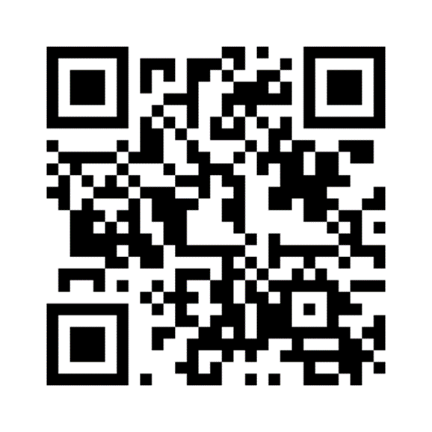
Sitios importantes
FOCES: foces.uchile.cl

Slide 15
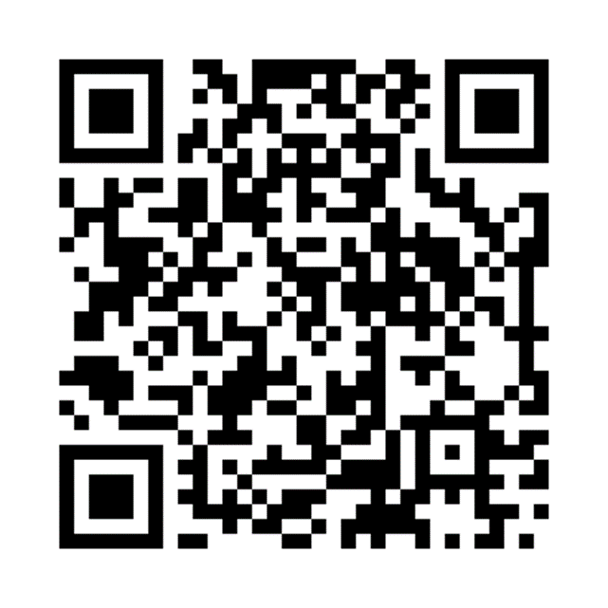
Sitios importantes
FORMULARIO DE DATOS BANCARIOS:

Slide 16
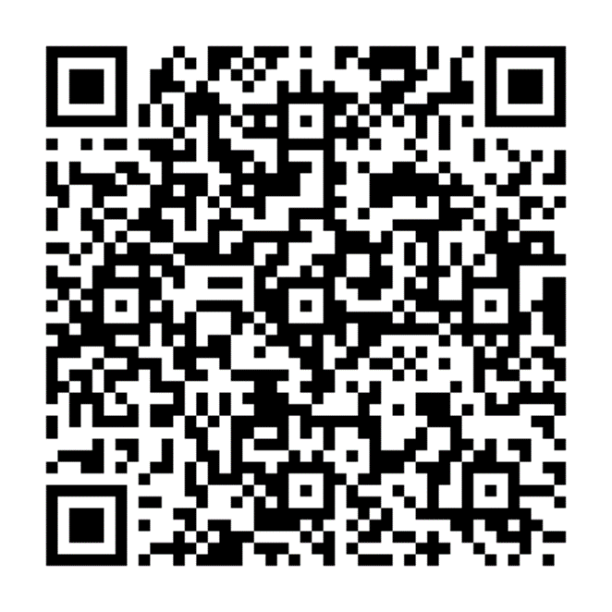
Sitios importantes
FORMULARIO DE ACREDITACION:

Slide 17
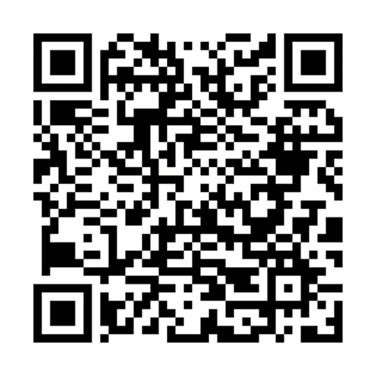
Sitios importantes
ACCESO A LISTADO DE DOCUMENTOS Y FORMULARIOS

Slide 18
Beneficios JUNAEB
Beca Presidente de la República
Beca Indígena

Slide 19
Contacto
Mail: servicio.social@ciq.uchile.cl
Instagram: @bienestar_fcqf

Slide 20
Preguntas

Slide 21
¡Gracias!

